Slide 1
Розвиток фахової компетентності як показник творчого самовираження особистості шкільного бібліотекаря через систему сучасних форм і методів методичної роботи

Slide 2
Портфоліо
Методична робота з шкільними бібліотекарями в Олександрійському районі направлена на досягнення певного практичного ефекту, створення умов для позитивної самореалізації. Науково – методична підтримка професійної діяльності бібліотекарів загальноосвітніх шкіл в Олександрійському районі – процес керований, РМК цілеспрямовано бере на себе функції координатора роботи всіх колективних методичних форм.
Методична робота з шкільними бібліотекарями вносить свою частку до цілісної системи методичної роботи в районі. При цьому враховується відповідність змісту і форм роботи потребам і можливостям бібліотечних працівників, науково-обґрунтованого рівня методичної роботи та сучасним вимогам освітнього процесу для досягнення оптимальних результатів.

Slide 3
Структура методичної роботи з бібліотекарями загальноосвітніх шкіл Олександрійського району

Slide 4
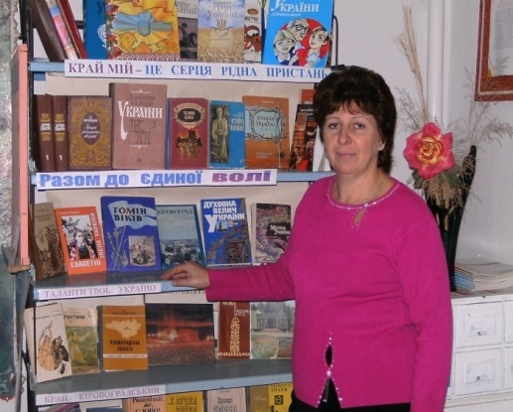
Районне методичне об’єднання шкільних бібліотекарів
Науково-методична проблема:
“Формування засобами бібліотеки позитивної системи цінностей у учнів; формування сучасної інформаційної культури учнів”
Керівник РМО шкільних бібліотекарів:
Сергієнко Людмила Андріївна – бібліотекар Олександрівської ЗШ І-ІІІ ступенів, лауреат
Всеукраїнського конкурсу “Шкільний бібліотекар 2009 року”

Slide 5
24 творчих, кваліфікованих бібліотекарів-однодумців серед яких:
провідних бібліотекарів - 6
спеціалістів І кваліфікаційної категорії – 2
спеціалістів ІІ кваліфікаційної
категорії – 1
бібліотекар - 15
За стажем роботи

Slide 6
Підвищення фахової компетентності шкільних бібліотекарів
Реалізуємо через форми роботи:
секційні заняття бібліотекарів;
конференції з обміну досвідом;
індивідуальні й тематичні консультації;
портфоліо;
виставки матеріалів педагогічного досвіду.
Методи роботи:
Моніторинг діяльності шкільних бібліотек
вивчення,узагальнення та популяризація досвіду творчо працюючих бібліотекарів;
супровід дослідницько-пошукової діяльності бібліотекарів ЗНЗ ;
впровадження інновацій у бібліотечний процес;
Реалізація програми “Сто відсотків”
оформлення результатів: аналітичні таблиці, описи результатів, книги методичних знахідок.

Slide 7
Дослідницько-пошукова робота
Участь у роботі творчої лабораторії шкільних бібліотекарів
Створення проектів
Створення бук-трейлерів
Участь у роботі фокусної групи з впровадження нових інформаційних технологій

Slide 8
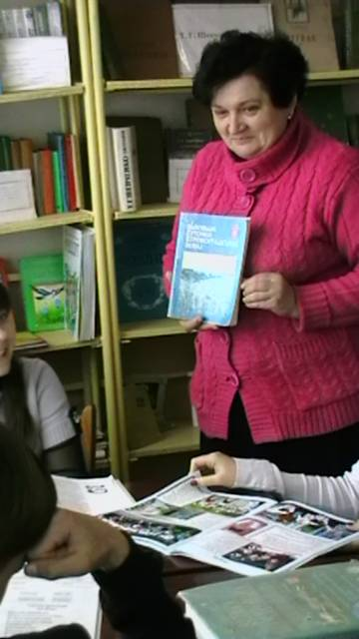
Всеукраїнські конкурси “Шкільний бібліотекар року”, “ Шкільна бібліотека”
Наші родзинки
Лауреат
Всеукраїнського
Конкурсу “Шкільний бібліотекар 2009 року”
Сергієнко Людмила Андріївна
Лауреат обласного
етапу Всеукраїнського
Конкурсу “Шкільний
Бібліотекар -2006 року”
Артеменко Ніна Олександрівна

Slide 9
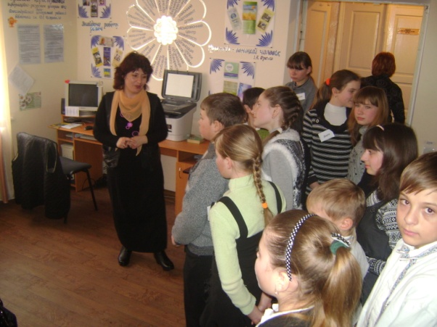
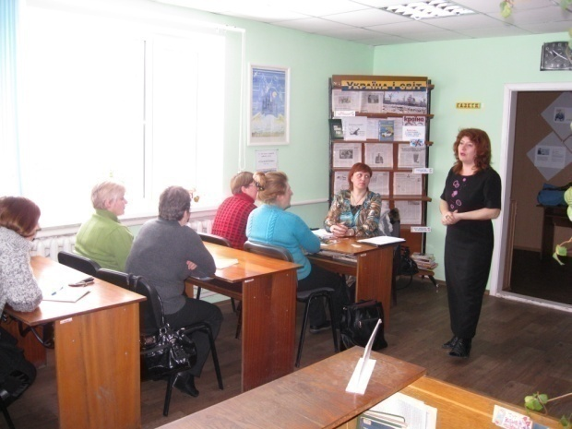
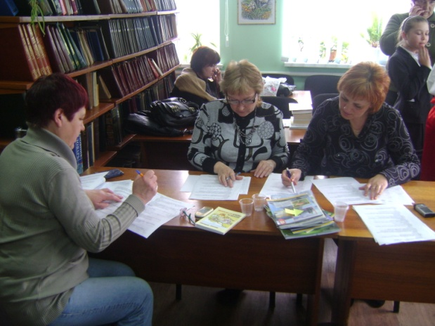
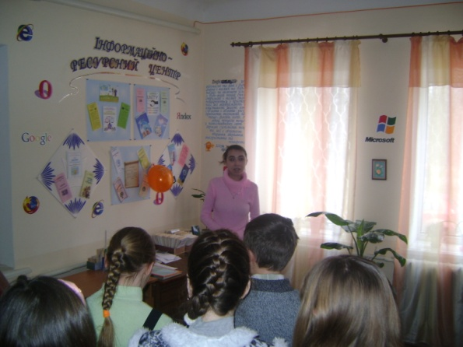
Співпраця з центральною районною бібліотекою імені Д. Чижевського
Спільні семінари, тренінги

Slide 10
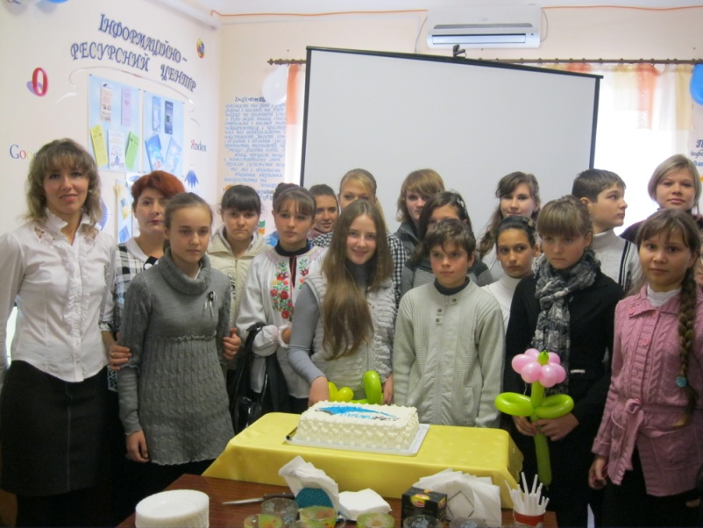
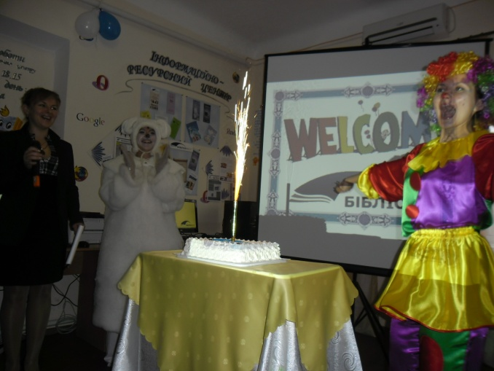
Робота за проектом “Бібліоміст”
Методичний міст
“Співпраця
сільської та шкільної бібліотек ”

Slide 11
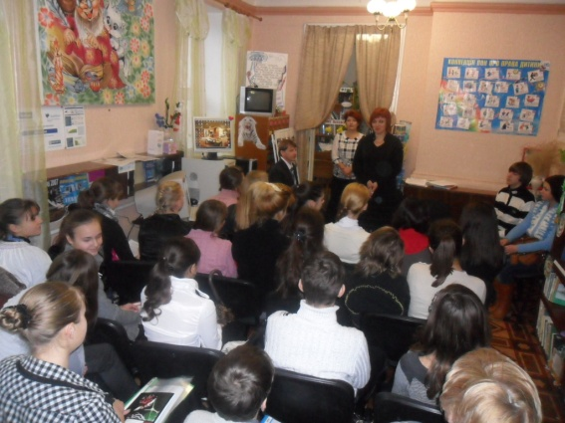
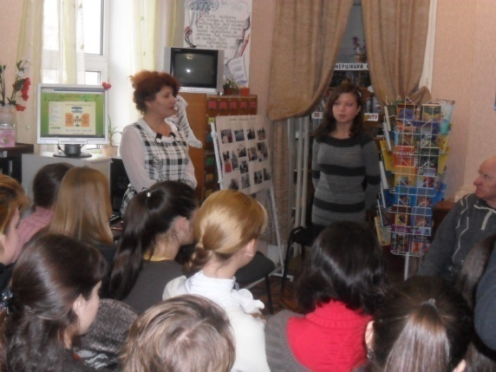
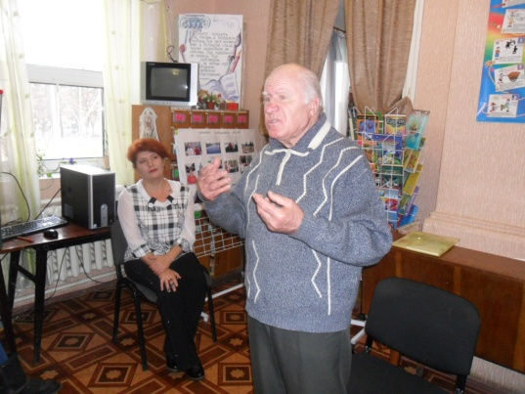
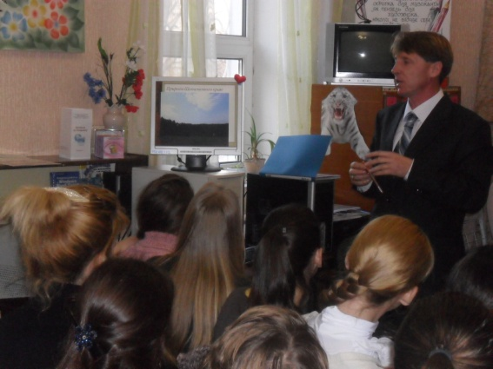
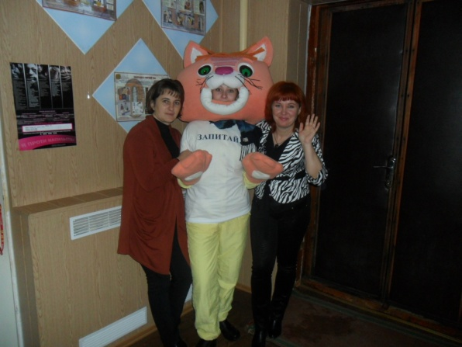
Районна літературна студія “Паростки” Створена у 2005 році

Slide 12
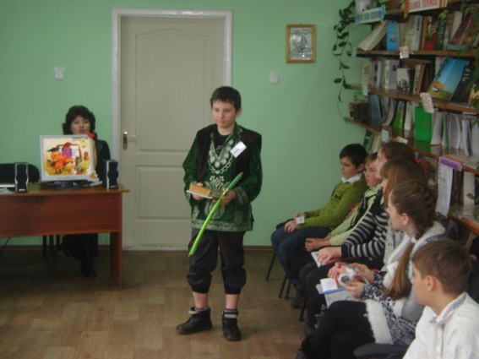
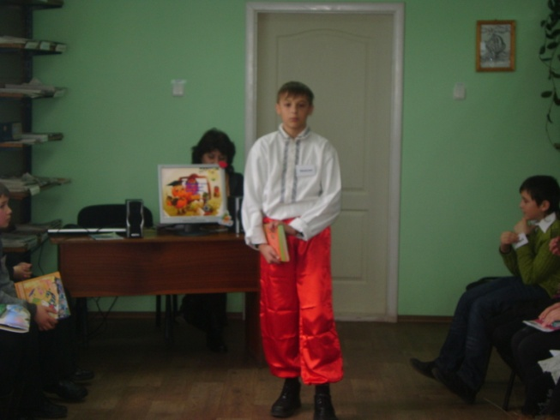
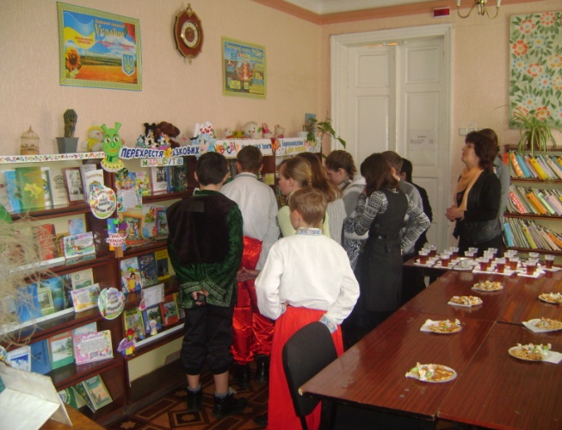
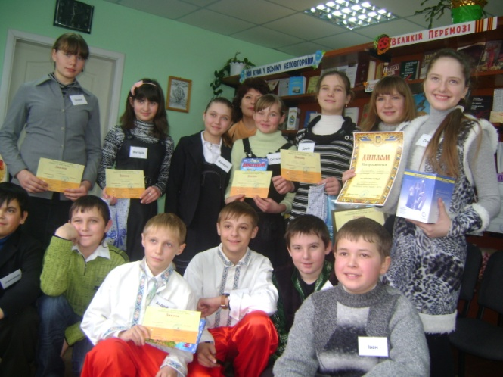
Найкращий читач року

